Slide 1
Изменения в 273-ФЗ Федеральные основные общеобразовательные программы
Совет директоров
27.02.2023г.

Slide 2
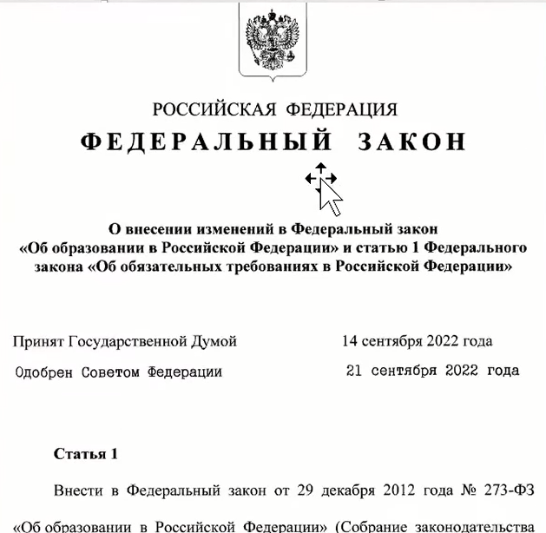
Требования действующего законодательства

Slide 3
Уровень общего образования | №273-ФЗ Статья 12 | ФООП – федеральные основные общеобразовательные программы | ФОП – федеральная образовательная программа
НОО (1-4 кл.) |  | Приказ Минпросвещения России от 30.09.2022 № 874 «Об утверждении Порядка разработки и утверждения федеральных основных общеобразовательных программ» | Приказ Минпросвещения России от 16.11.2022 № 992 «Об утверждении федеральной образовательной программы НАЧАЛЬНОГО общего образования»
ООО (5-9 кл.) |  |  | Приказ Минпросвещения России от 16.11.2022 № 993 «Об утверждении федеральной образовательной программы ОСНОВНОГО общего образования»
СОО (10-11 кл.) |  |  | Приказ Минпросвещения России от 23.11.2022 № 1014 «Об утверждении федеральной образовательной программы СРЕДНЕГО общего образования»

Slide 4
Статьи 273-ФЗ «Об образовании в РФ» | Цитаты из текста 273-ФЗ «Об образовании в РФ»
Ст.2. Основные понятия, используемые в настоящем ФЗ | Для целей настоящего Федерального закона применяются следующие основные понятия: 10.1) федеральная основная общеобразовательная программа - учебно-методическая документация (федеральный учебный план, федеральный календарный учебный график, федеральные рабочие программы учебных предметов, курсов, дисциплин (модулей), иных компонентов, федеральная рабочая программа воспитания, федеральный календарный план воспитательной работы), определяющая единые для Российской Федерации базовые объем и содержание образования определенного уровня и (или) определенной направленности, планируемые результаты освоения образовательной программы; (п. 10.1 введен Федеральным законом от 24.09.2022 N 371-ФЗ)

Slide 5
Статьи 273-ФЗ «Об образовании в РФ» | Цитаты из текста 273-ФЗ «Об образовании в РФ»
Статья 12. Образовательные программы | 2. В Российской Федерации по уровням общего и профессионального образования, по профессиональному обучению реализуются основные образовательные программы, по дополнительному образованию - дополнительные образовательные программы.
 | 3. К основным образовательным программам относятся: 1) основные общеобразовательные программы - образовательные программы дошкольного образования, образовательные программы начального общего образования, образовательные программы основного общего образования, образовательные программы среднего общего образования;

Slide 6
Статьи 273-ФЗ «Об образовании в РФ» | Цитаты из текста 273-ФЗ «Об образовании в РФ»
Статья 12. Образовательные программы | 6.1. Организации, осуществляющие образовательную деятельность по имеющим государственную аккредитацию образовательным программам начального общего, основного общего, среднего общего образования, разрабатывают образовательные программы в соответствии с федеральными государственными образовательными стандартами и соответствующими федеральными основными общеобразовательными программами. Содержание и планируемые результаты разработанных образовательными организациями образовательных программ должны быть не ниже соответствующих содержания и планируемых результатов федеральных основных общеобразовательных программ. (часть 6.1 введена Федеральным законом от 24.09.2022 N 371-ФЗ)

Slide 7
Статьи 273-ФЗ «Об образовании в РФ» | Цитаты из текста 273-ФЗ «Об образовании в РФ»
Статья 12. Образовательные программы | 6.5. Федеральные основные общеобразовательные программы разрабатываются с учетом их уровня и направленности, возможности организации углубленного изучения отдельных учебных предметов и профильного обучения на основе федеральных государственных образовательных стандартов и утверждаются федеральным органом исполнительной власти, осуществляющим функции по выработке и реализации государственной политики и нормативно-правовому регулированию в сфере общего образования, в порядке, установленном этим федеральным органом исполнительной власти. (часть 6.5 введена Федеральным законом от 24.09.2022 N 371-ФЗ)
 | 6.6. К разработке федеральных основных общеобразовательных программ (в части учета региональных, национальных и этнокультурных особенностей) привлекаются уполномоченные органы государственной власти субъектов Российской Федерации. (часть 6.6 введена Федеральным законом от 24.09.2022 N 371-ФЗ)

Slide 8
Статьи 273-ФЗ «Об образовании в РФ» | Цитаты из текста 273-ФЗ «Об образовании в РФ»
Статья 12. Образовательные программы | 6.2. Организация, осуществляющая образовательную деятельность по имеющим государственную аккредитацию образовательным программам основного общего, среднего общего образования, при разработке соответствующей общеобразовательной программы вправе предусмотреть перераспределение предусмотренного в федеральном учебном плане времени на изучение учебных предметов, по которым не проводится государственная итоговая аттестация, в пользу изучения иных учебных предметов, в том числе на организацию углубленного изучения отдельных учебных предметов и профильное обучение. (часть 6.2 введена Федеральным законом от 24.09.2022 N 371-ФЗ)

Slide 9
Статьи 273-ФЗ «Об образовании в РФ» | Цитаты из текста 273-ФЗ «Об образовании в РФ»
Статья 12.1. Общие требования к организации воспитания обучающихся | 4. Организации, осуществляющие образовательную деятельность по имеющим государственную аккредитацию образовательным программам начального общего, основного общего, среднего общего образования, вправе наряду с мероприятиями, включенными в федеральный календарный план воспитательной работы, проводить иные мероприятия согласно федеральной рабочей программе воспитания. (часть 4 в ред. Федерального закона от 24.09.2022 N 371-ФЗ)

Slide 10
Статьи 273-ФЗ «Об образовании в РФ» | Цитаты из текста 273-ФЗ «Об образовании в РФ»
Статья 28. Компетенция, права, обязанности и ответственность образовательной организации | 2. Образовательные организации при реализации образовательных программ свободны в определении содержания образования, выборе образовательных технологий, а также в выборе учебно-методического обеспечения, если иное не установлено настоящим Федеральным законом. (часть 2 в ред. Федерального закона от 24.09.2022 N 371-ФЗ)
Основные общеобразовательные программы подлежат приведению в соответствие с федеральными основными общеобразовательными программами не позднее 1 сентября 2023 года.

Slide 11
Статьи 273-ФЗ «Об образовании в РФ» | Цитаты из текста 273-ФЗ «Об образовании в РФ»
Статья 12. Образовательные программы | 6.3. При разработке основной общеобразовательной программы организации, осуществляющие образовательную деятельность по имеющим государственную аккредитацию образовательным программам начального общего, основного общего, среднего общего образования, предусматривают непосредственное применение при реализации обязательной части образовательной программы начального общего образования федеральных рабочих программ по учебным предметам "Русский язык", "Литературное чтение" и "Окружающий мир", а при реализации обязательной части образовательных программ основного общего и среднего общего образования федеральных рабочих программ по учебным предметам "Русский язык", "Литература", "История", "Обществознание", "География" и "Основы безопасности жизнедеятельности". (часть 6.3 введена Федеральным законом от 24.09.2022 N 371-ФЗ)

Slide 12
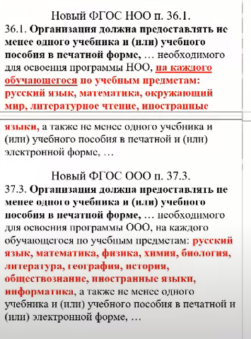

Slide 13
Статьи 273-ФЗ «Об образовании в РФ» | Цитаты из текста 273-ФЗ «Об образовании в РФ»
Статья 12. Образовательные программы | 6.4. Организации, осуществляющие образовательную деятельность, указанные в частях 6 и 6.1 настоящей статьи, вправе непосредственно применять при реализации соответствующих основных общеобразовательных программ федеральные основные общеобразовательные программы, а также предусмотреть применение федерального учебного плана, и (или) федерального календарного учебного графика, и (или) не указанных в части 6.3 настоящей статьи федеральных рабочих программ учебных предметов, курсов, дисциплин (модулей). В этом случае соответствующая учебно-методическая документация не разрабатывается. (часть 6.4 введена Федеральным законом от 24.09.2022 N 371-ФЗ)

Slide 14
